Slide 1
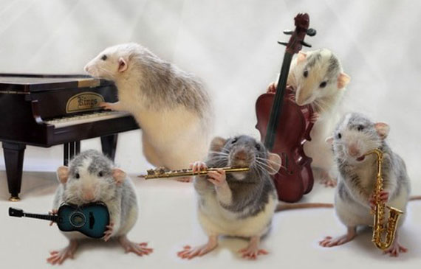
DRUŽINE GLASBIL

Slide 2
PRIPRAVA NA PETJE
3x na mestu poskoči.
Zmasiraj svoji ličnici.
Hitro in globoko vdihni, kot bi se ustrašil.
Zapoj izbrano pesem

Slide 3
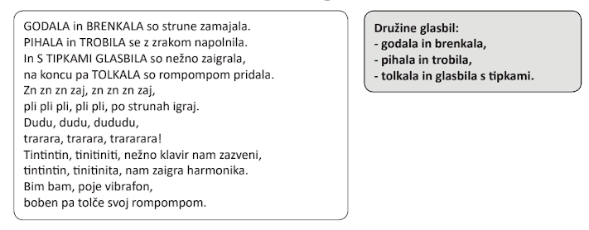
PONOVIMO: DRUŽINE GLASBIL
GLASBA IN BESEDILO: KATJA GRUBER
POSNETKE ZA PETJE NAJDEŠ V SPLETNI UČILNICI V MAPI DRUŽINE GLASBIL

Slide 4
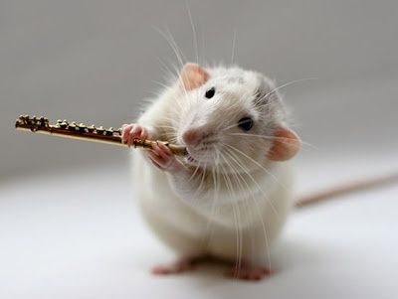
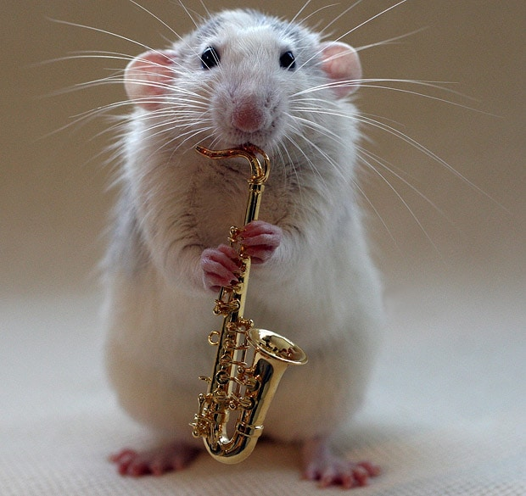
PIHALA

Slide 5
S pomočjo
VIDEA O PIHALIH
ali SDZ, str: 20-23
naredi v zvezek zapis, ki ga najdeš v nadaljevanju.

Slide 6

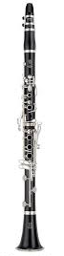
PIHALA
ZAPIS V ZVEZEK
ČLANI DRUŽINE PIHAL SO:
_________________
_________________
_________________
_________________
_________________
_________________
PIKOLO
SESTAVLJENA SO IZ ŠTIRIH DELOV:
ENOJNI TRSNI JEZIČEK (razen flavta) IN USTNIK
TIPKE
ZAKLOPKE
ODMEVNIK
NA PIHALA IGRAMO TAKO, DA VANJE
P _ _ _ _ _ .
NA KATERO PIHALO BI ŽELEL ZAIGRATI?
ZAKAJ?

Slide 7
KDO IGRA na PIHALA?
ZAPIS V ZVEZEK
FLAVTA – FLAVTIST
KLARINET – KLARINETIST
OBOA – OBOIST
FAGOT – FAGOTIST
SAKSOFON – SAKSOFONIST

Slide 8
KOTIČEK ZA RADOVEDNE
Kako nastane flavta?
Kako si lahko doma izdelaš pihala iz steklenic.
Kako si lahko doma izdelaš panovo piščal iz slamic.

